Slide 1

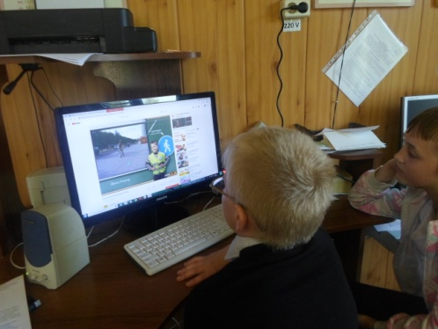
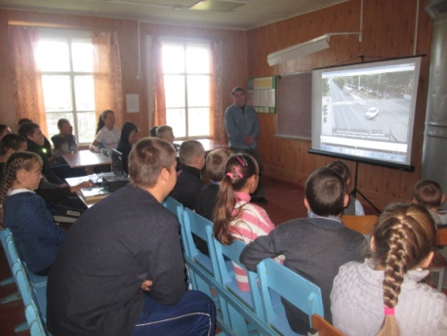
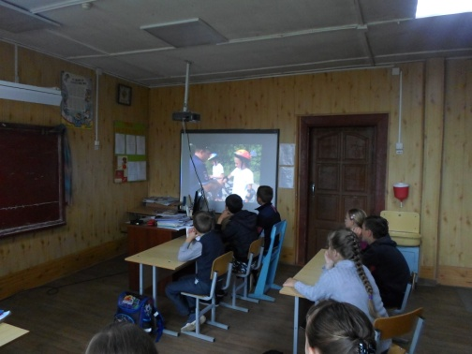
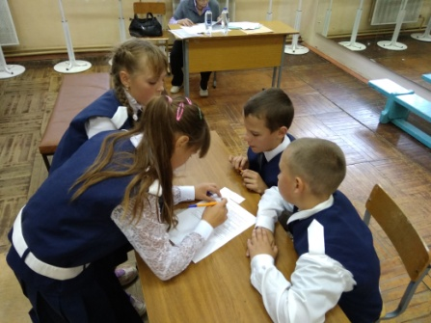
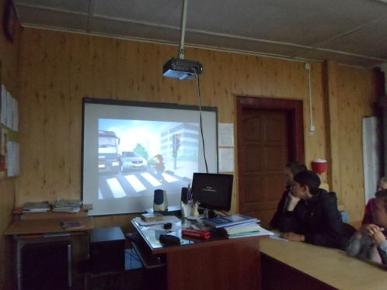
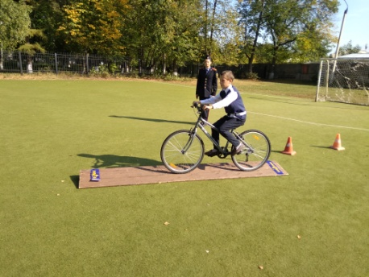
В гостях у ПДДшки
Отдел образования администрации Жарковского района Тверской области
МОУ «Щучейская ООШ»
В рамках Месячника по безопасности дорожного движения среди обучающихся МОУ «Щучейская ООШ» проведён ряд мероприятий.
9-13 сентября проходили классные часы « Безопасность поведения детей на дорогах». Классные руководители и обучающиеся вспомнили и уточнили правила поведения на дорогах, посмотрели видеоролики по теме мероприятия.
13 сентября обучающиеся 5-7 классов приняли участие в муниципальном этапе соревнования юных инспекторов движения «Безопасное колесо».
Ежедневно с учащимися 2-9 классов проводятся пятиминутки по ПДД.

